Slide 1
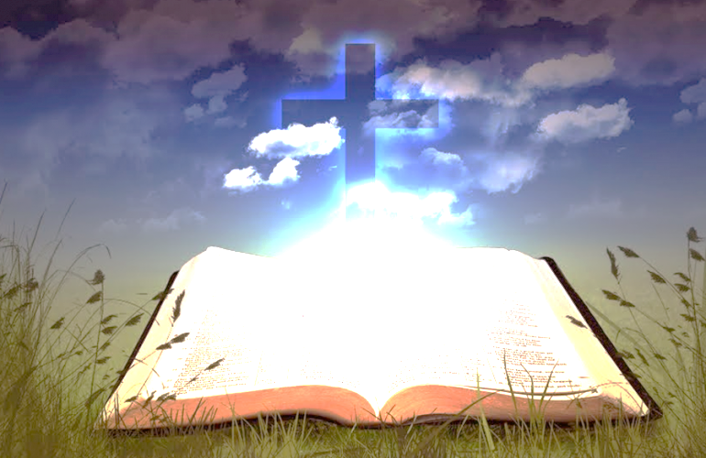
EJE II
FORMACIÓN cristiana
TEMA 4
LA BIBLIA
LECTIO DIVINA

Slide 2
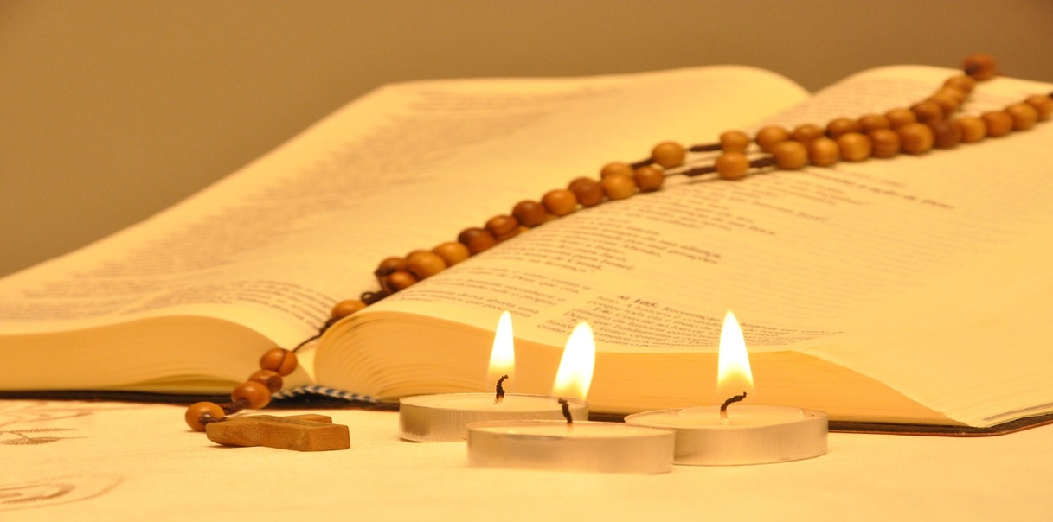
Biblia, palabra griega que se puede traducir como biblioteca.
La Biblia es el libro que conserva y transmite la revelación de Dios, el mensaje que Él desea comunicar a su pueblo. Fue escrita en hebreo, arameo y griego.

Slide 3
Estos setenta y tres libros de las Sagradas Escrituras o Biblia se encuentran divididos en dos grandes grupos:
Antiguo Testamento (AT)
Nuevo Testamento (NT).

Slide 4
El Antiguo Testamento se refiere a la antigua alianza, que Dios hizo con los hombres, desde Abraham y luego con su pueblo a través de Moisés, en el Monte Sinaí y con los profetas.

Slide 5
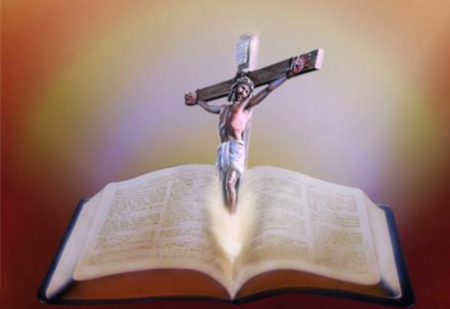
El Nuevo Testamento se refiere a la nueva alianza que Dios hizo con los hombres a través de su Hijo Jesucristo.
Nos narra la vida, misión de Jesús y sus discípulos, y del caminar de las primeras comunidades cristianas.

Slide 6
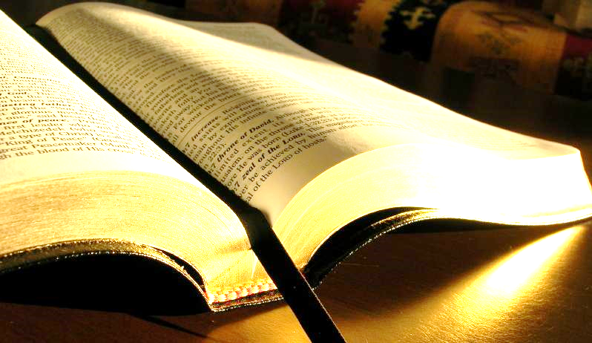
El Antiguo Testamento está conformado por 46 libros que los podemos dividir en cuatro grupos:
Pentateuco (5)
Históricos (16)
Poéticos y Sapienciales (7)
Proféticos: Mayores y Menores.
Profetas Mayores (6)
Profetas Menores (12)

Slide 7
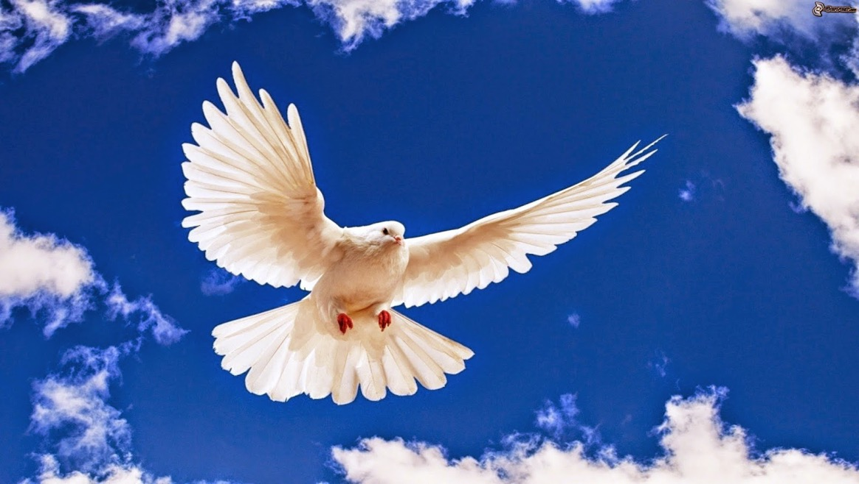
El Nuevo Testamento está conformado por 27 libros que los podemos dividir en cinco grupos:
Evangelios
Hechos de los Apóstoles
Cartas Paulinas
Cartas Católicas
Apocalipsis

Slide 8
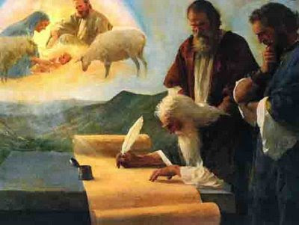
Debemos tener presente que la Palabra de Dios, no es un libro cualquiera que tiene por autor, a cualquier persona, sino que es nuestro libro sagrado que tiene como autor al mismo Dios, quien inspiró a sus escritores por medio del Espíritu Santo.

Slide 9
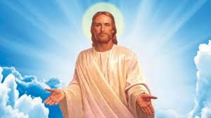
Todo Vicentino debe estudiar la Biblia diariamente porque es la mejor manera de conocer la vida y obra de nuestro Señor Jesucristo.

Slide 10
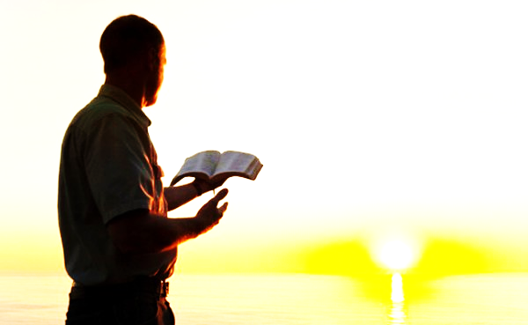
Si es la primera vez que se la va a leer, será necesario seguir estas indicaciones:
Empezar con el Evangelio de San Lucas.

Slide 11
B) Continuar con el libro de los Hechos de los Apóstoles.
C) Después recomendamos volver a los Evangelios. Primero Marcos, luego Mateo y finalmente Juan.

Slide 12
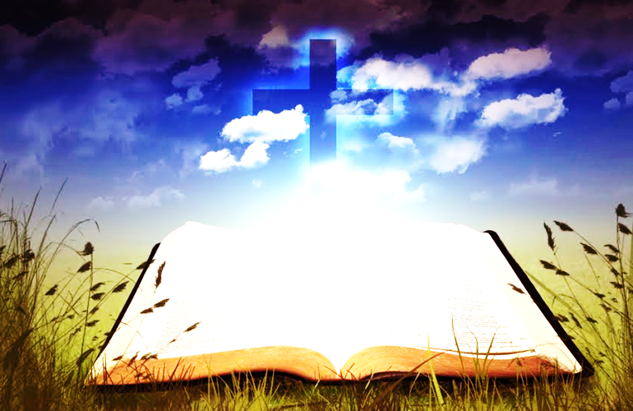
¿Cómo comenzar la lectura y meditación de la Biblia?
Leer con atención y respeto, abriendo nuestro corazón a lo que Dios nos quiere expresar.
En la primera lectura de un texto, conviene leer siempre las notas explicativas.

Slide 13
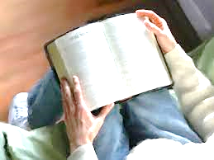
Organizar nuestra vida de tal manera que todos los días encontremos un momento de 5 a 10 minutos para la Biblia.
Buscar un lugar tranquilo. Leer sistemáticamente, no saltando de una parte a otra, ni abriendo el libro al azar.

Slide 14
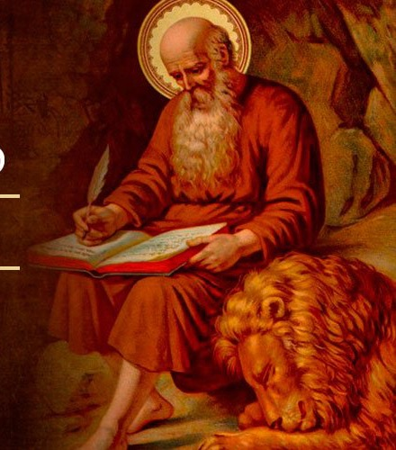
Dice San Jerónimo
«No debes retirarte al descanso nocturno sin haber llenado tu corazón con una pequeña parte de la Palabra de Dios».

Slide 15
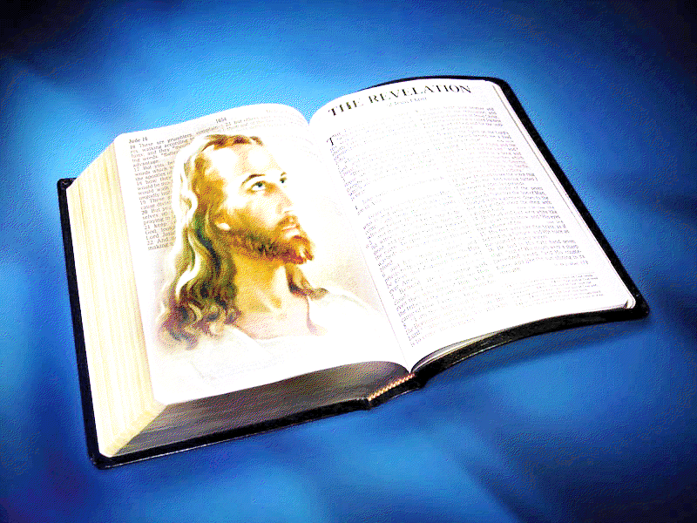
LECTIO DIVINA
Significa lectura divina o lectura orante.
Tiene cinco pasos: Lectura, meditación, oración, contemplación y acción.

Slide 16
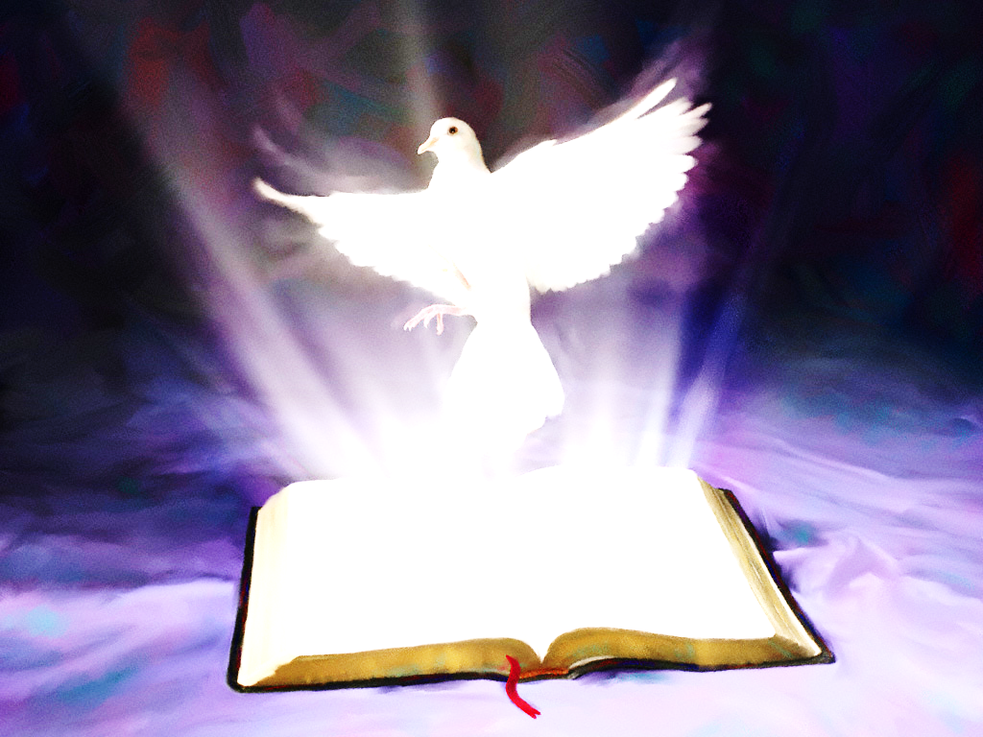
La Lectio Divina es la lectura creyente y orante de la Palabra de Dios
“El Espíritu os recordará lo que yo os he enseñado y os introducirá en la verdad plena” (Jn 14,26; 16,13).

Slide 17
Lectura
Meditación
Oración
Leer atentamente el texto.
Identificar los personajes.
Si no se entiende, buscar ayuda.
Reconstruir en la mente lo que dice el texto.
Leer notas y referencias.
Ponerse en presencia de Dios.
Descubrir, qué quiere decir Dios con ese texto.
Identificarse con algún personaje.
Pensar en nuestra vida, en qué se parece al hecho narrado.
Tener en cuenta el contexto del entorno y del lector.
Hablemos con Dios con sencillez.
Pedirle la virtud necesaria para enfrentar alguna situación.
Agradecerle.
Conversión de vida, según nos haya inspirado el texto.
Pedir por los que no conocen a Cristo.
Volver a hacer silencio para escuchar lo que Dios nos quiere decir.

Slide 18
Contemplación
Dejar que nuestro corazón se aquiete.
En el silencio sentir la paz de estar con Dios.
Acción
Volver a la realidad, a nuestra vida.
Comenzar por dar testimonio.
Encontrarnos con Dios afectivamente.
Hacer propias las palabras del texto.
Asumir un compromiso concreto, comunicárselo a Dios.

Slide 19
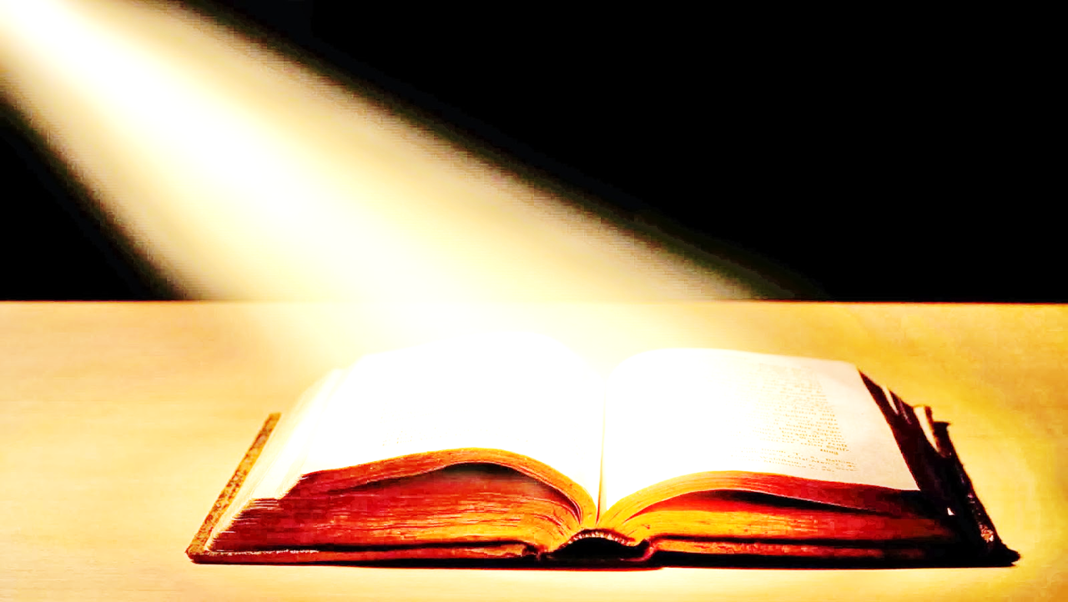
EJERCICIO PRÁCTICO
¿Qué dice el texto? (Lectura) (hacer un breve resumen de él).
2. ¿Qué nos dice el texto? (Meditación)
3. ¿Qué tenemos para decirle a Dios a través del texto? (Oración)
4. ¿Cuál es nuestro compromiso para hoy o para la vida? (acción)

Slide 20
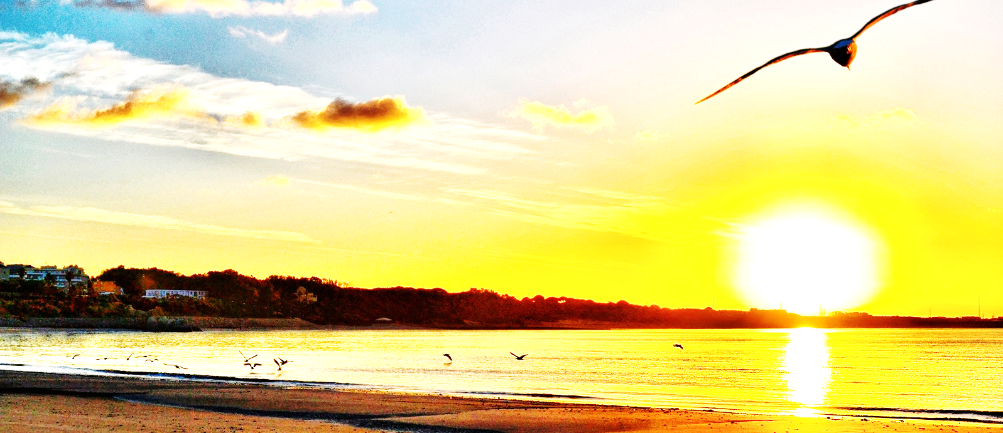
Gracias por su Atención

